Slide 1
BioAcustiamo e BioAcustiamo WEEK
Esperienze di Bio Blitz Bioacustico avviate
e sperimentate in tempi di pandemia
Vincenzo Ferri¹, Gianluca Forti²,
Christiana Soccini¹, Paolo Crescia¹
1: Gruppo Naturalistico Maremma Laziale; 2: Museo del fiore

Slide 2
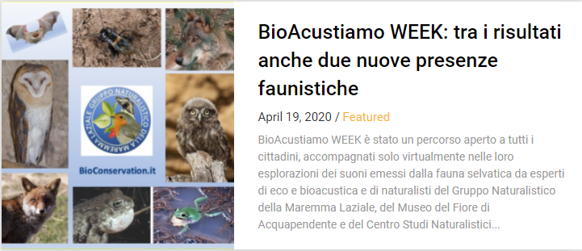

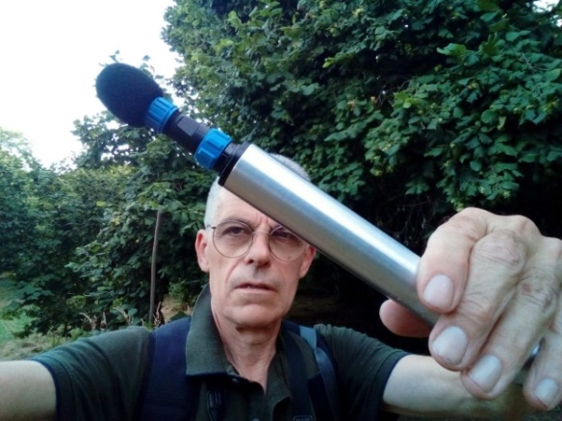
Con il LOCKDOWN gli eventi BioAcustiamo e BioAcustiamo WEEK sono stati percorsi aperti a tutti i cittadini, accompagnati solo virtualmente nelle loro esplorazioni dei suoni emessi dalla fauna selvatica da esperti di eco e bioacustica e di naturalisti del Gruppo Naturalistico della Maremma Laziale, del Museo del Fiore di Acquapendente e del Centro Studi Naturalistici Arcadia.
Conoscenza di base della bioacustica correlandola agli ambienti più antropizzati (in tempi di pandemia, quelli più facilmente raggiungibili).
Una ricerca comunque a largo raggio, senza concentrarsi su questo o quel gruppo faunistico.
Possibilità di interessare un «non pubblico» e di costruire reti e relazioni

Slide 3
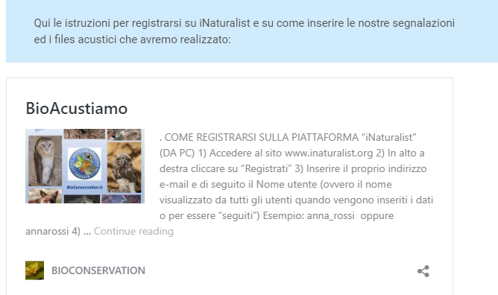
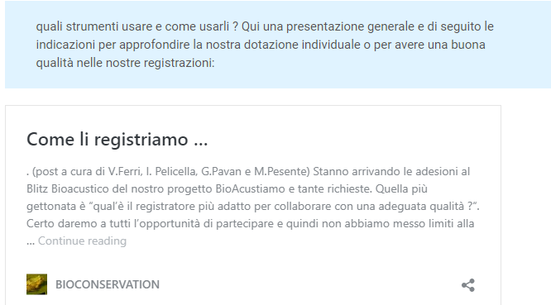
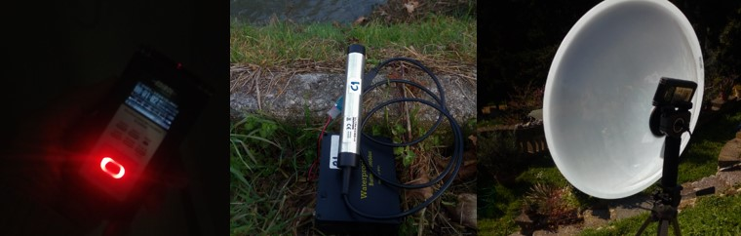
METODOLOGIA: tanti dubbi, tante domande, tante perplessità.
Formazione e avvicinamento all’uso degli strumenti e dei programmi, almeno alla conoscenza dei gruppi animali oggetto della partecipazione agli eventi.
Formare ed informare, sulle pagine di www.bioconservation.it e con webinar dedicati …

Slide 4
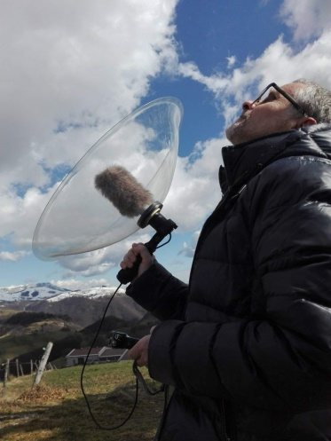
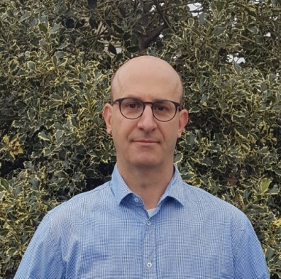
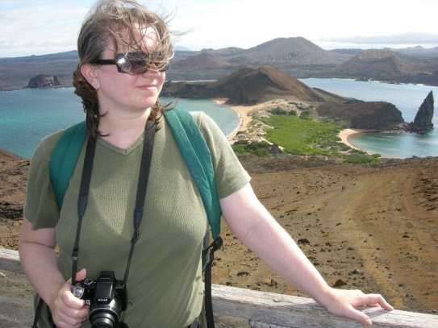
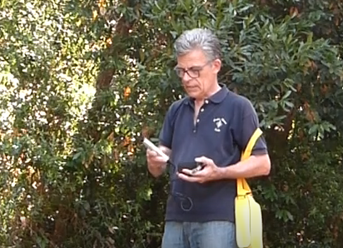
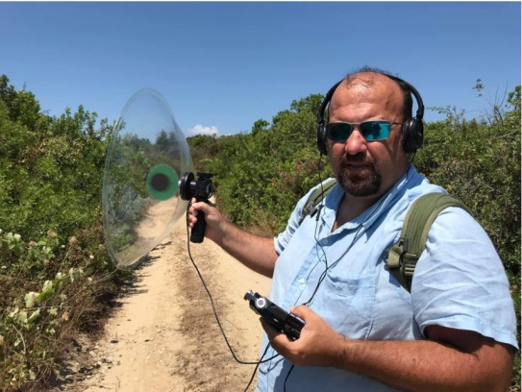
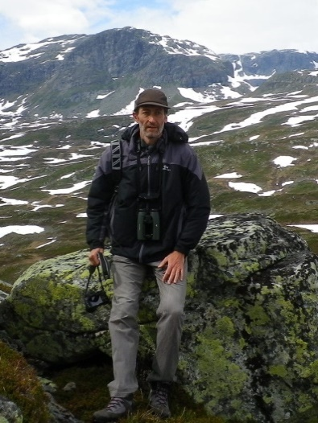
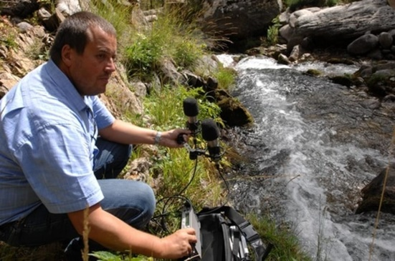
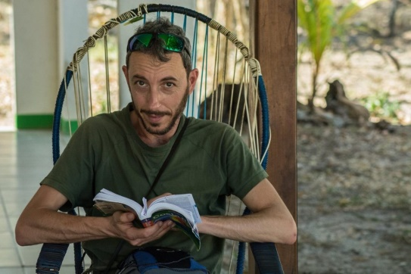
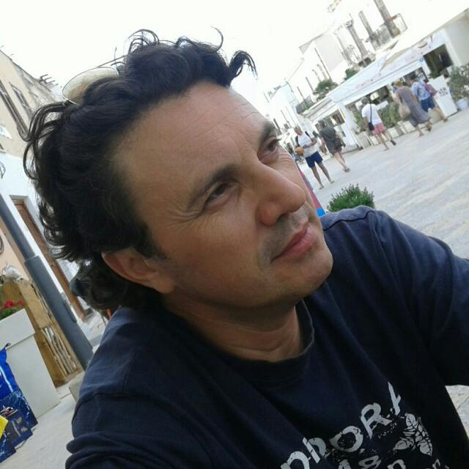
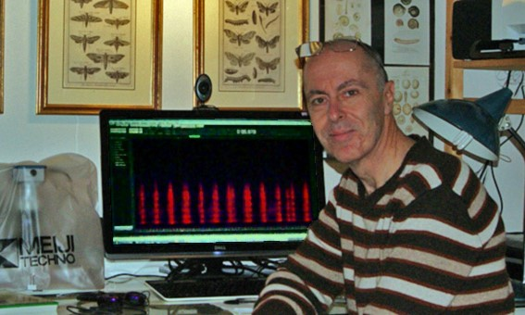
il Team di BioAcustiamo
Ogni Bio Blitz è guidato da un gruppo di esperti che illustra e riconosce le diverse componenti naturali del territorio indagato. I nostri BLITZ BioAcustici non sono stati da meno e si sono avvalsi di importanti specialisti di acustica animale, di faunistica e conservazione, di bioacustica ed ecoacustica in generale. Sotto il coordinamento di Vincenzo Ferri e Gianluca Forti, ideatori e promotori di questo progetto, hanno collaborato per la verifica delle registrazioni, l’analisi bioacustica ed il riconoscimento:
Ivano Pelicella
Christiana Soccini
Vincenzo Ferri
Marco Mastrorilli
Marco Pesente
Gianni Pavan
Andrea Benocci
Cesare Brizio
Salvatore Surdo
Roberto Papi

Slide 5
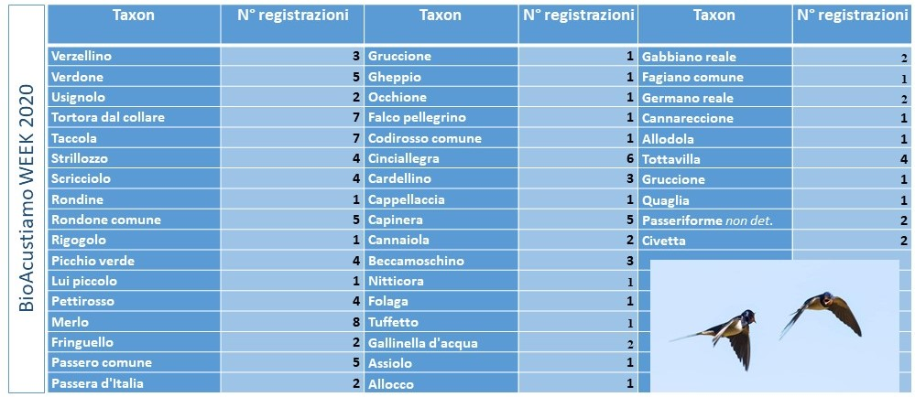
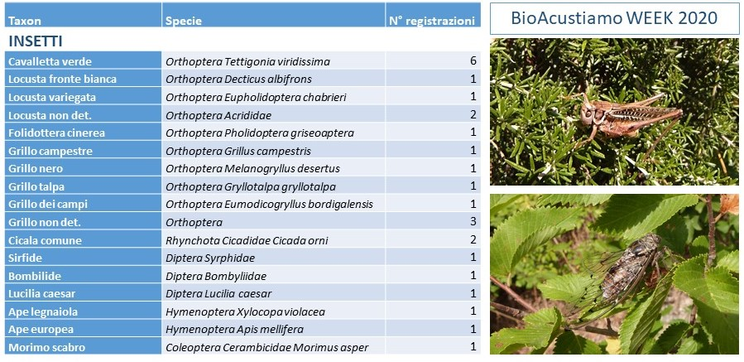
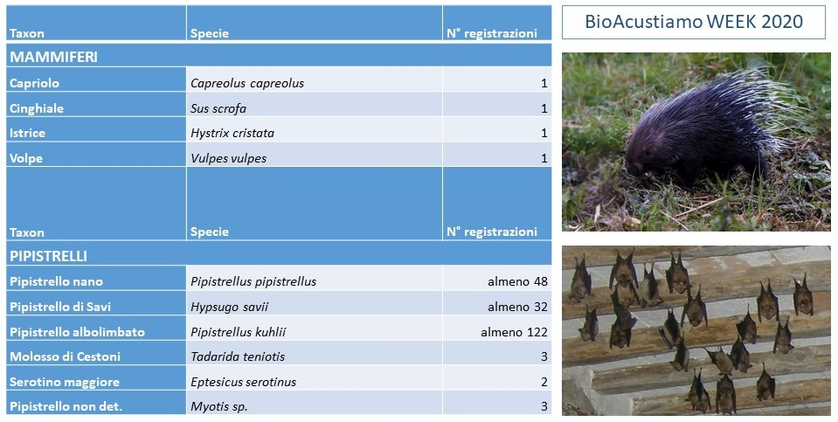
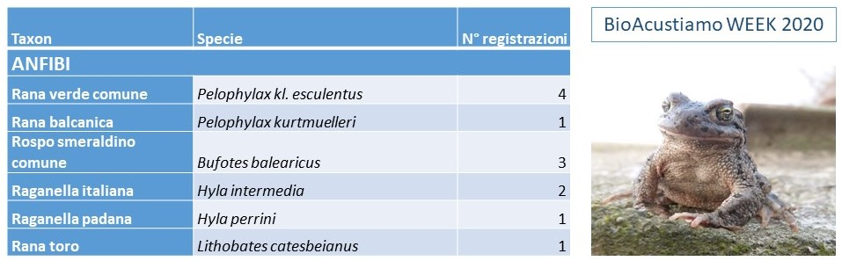

Slide 6
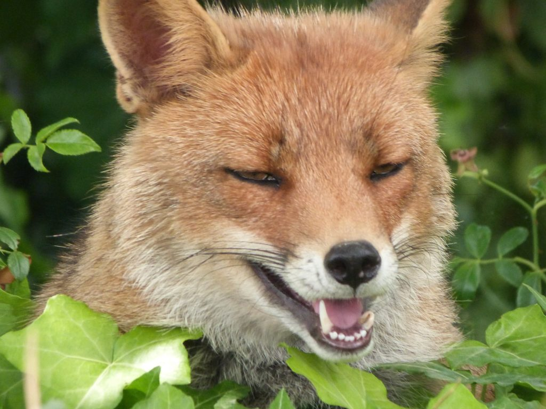
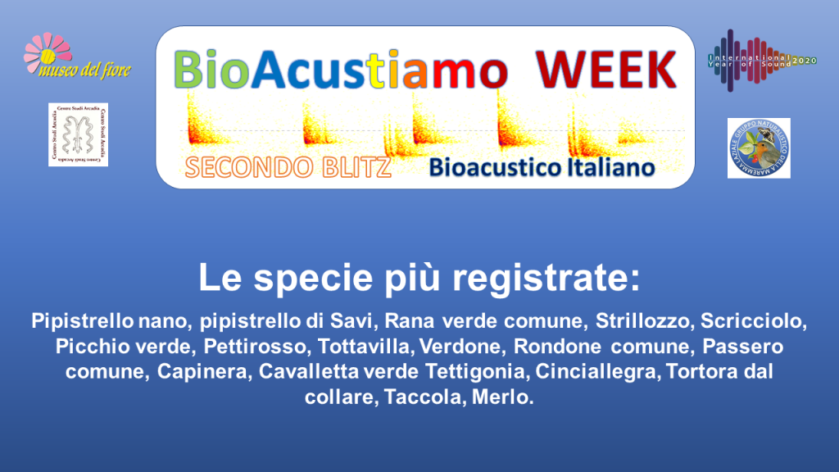
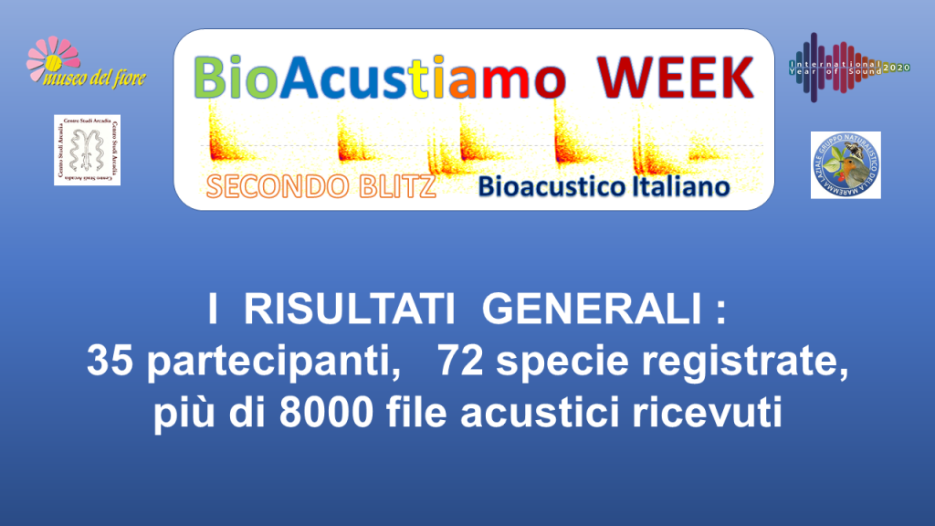
Ebbene sì, anche la volpe è entrata in modo ufficiale tra i soggetti registrati durante questo insolito e lungo BioAcustiamo 2020. Insieme ad altri numerosi canterini, 72 specie in tutto: uccelli diurni soprattutto, ma anche pipistrelli, insetti, rane e rospi smeraldini. Nelle tabelle che seguono l’elenco completo.
Ed i partecipanti?
Sono stati 35 i collaboratori di questo evento, che hanno inviato
circa 8.000 file acustici.

Slide 7
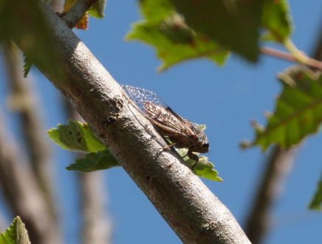
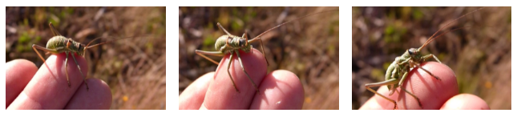
Due nuove specie per l’Alto Lazio. Analizzando tutti i files ricevuti, e nonostante i gap metodologici sopracitati, anche BioAcustiamo WEEK 2020 ha contribuito alle ricerche faunistiche ed in particolare a quelle attive nella Maremma Laziale dal 2019. Il nostro esperto di bioacustica entomologica, Marco Pesente, ha potuto discernere tra i files acustici ricevuti per la determinazione, i suoni, ad elevata componente ultrasonica (le registrazioni sono infatti avvenute con un Ultramic 384K di Dodotronic) di una specie di Ortottero e di una specie di Cicala, non ancora segnalate per quel territorio.
Cicala scura
(Homoptera Cicadidae). Cicadatra atra
è una cicala poco comune nelle nostre regioni, lunga tra 22,8 e 26 mm. Il loro suono, come nelle altre cicale prodotto da un meccanismo timbalico, è versatile secondo le situazioni, “disturbo e allarme”, “canto”, “corteggiamento e accoppiamento”. Le frequenze variano da 5,5 a 12 kHz con massimo tra 8 e 10 kHz.
Uromene elegante (Orthoptera, Tettigonidae). Uromenes elegans è una grande cavalletta verdastra, lunga fino a 33 mm, conosciuta delle regioni peninsulari italiane e della Sardegna. Il canto di richiamo del maschio è costituito da una serie di sillabe ripetute ad un ritmo di circa 0,7-0,9 secondi.

Slide 8


Slide 9

Ecco, forse BioAcustiamo WEEK 2020 è stato molto più un’azione di educazione naturalistica collettiva che un invito alla collaborazione per una ricerca scientifica. Certamente per i prossimi eventi di BioAcustiamo alzeremo l’asticell
La ricerca faunistica ed etologica attraverso la bioacustica impone vincoli metodologici e strumentali di base sui quali la prossima volta non sorvoleremo.

Slide 10




Infatti nel 2021 BioAcustiamo è divenuta sempre una proposta aperta a tutti in tutta Italia
ma con un focus in due aree protette con il supporto di due musei della rete RESINA della Regione Lazio.
Ecco allora che BioAcustiamo Blitz 2021 ci ha permesso di mettere a punto una metodologia didattica in presenza, di verificare la motivazione dei partecipanti in presenza rispetto a quelli a distanza e di verificare l’efficacia della qualità sonora dei rilievi in presenza e a distanza in funzione di metodologie e diversi strumentali .

Slide 11
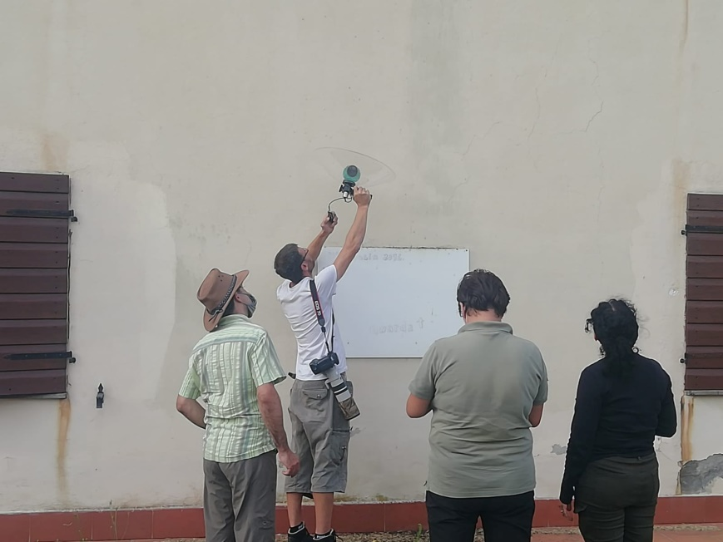
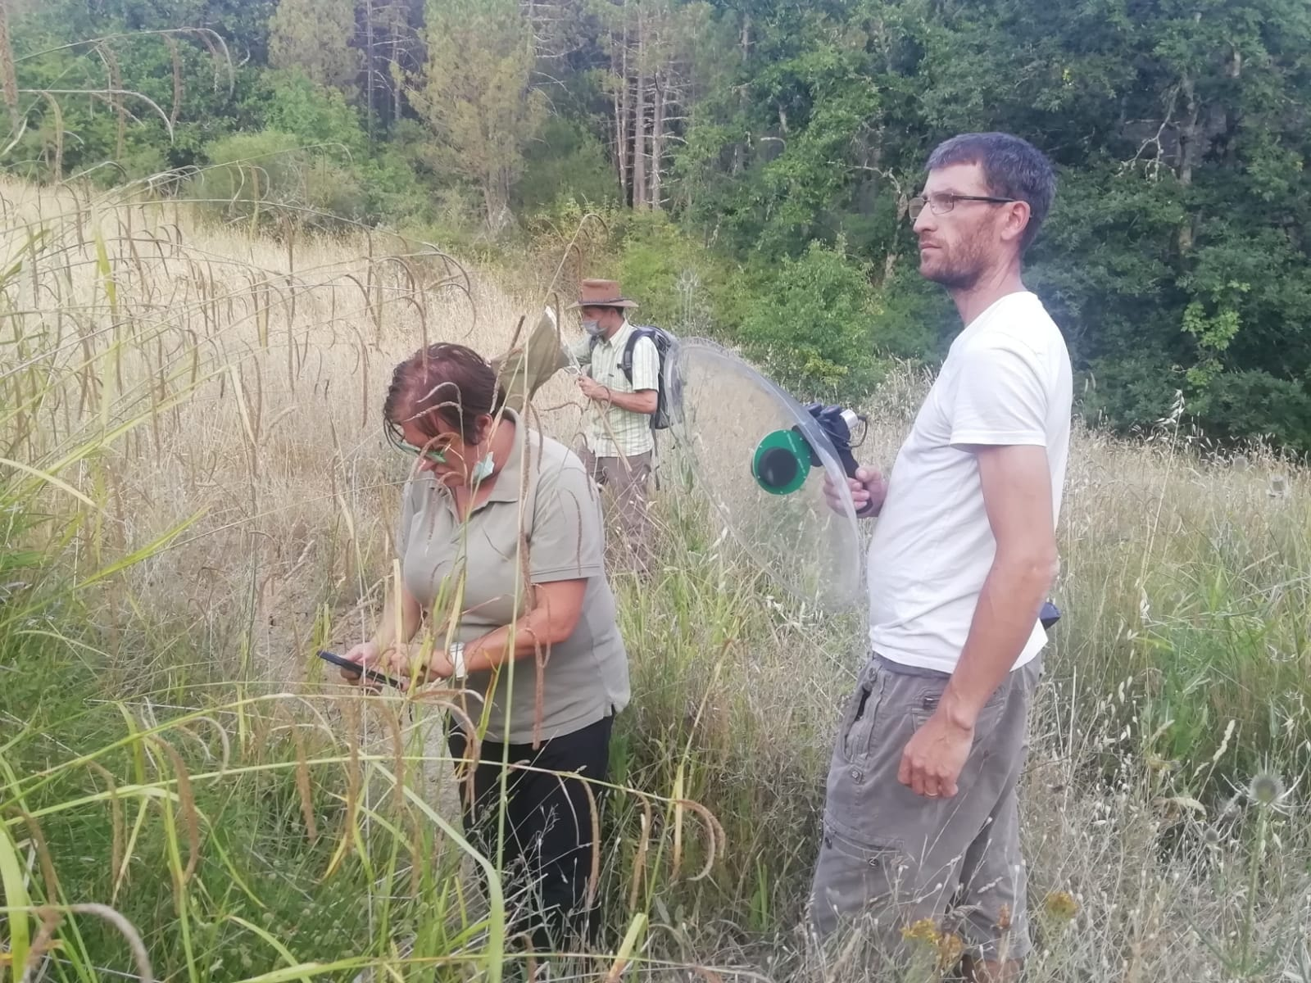

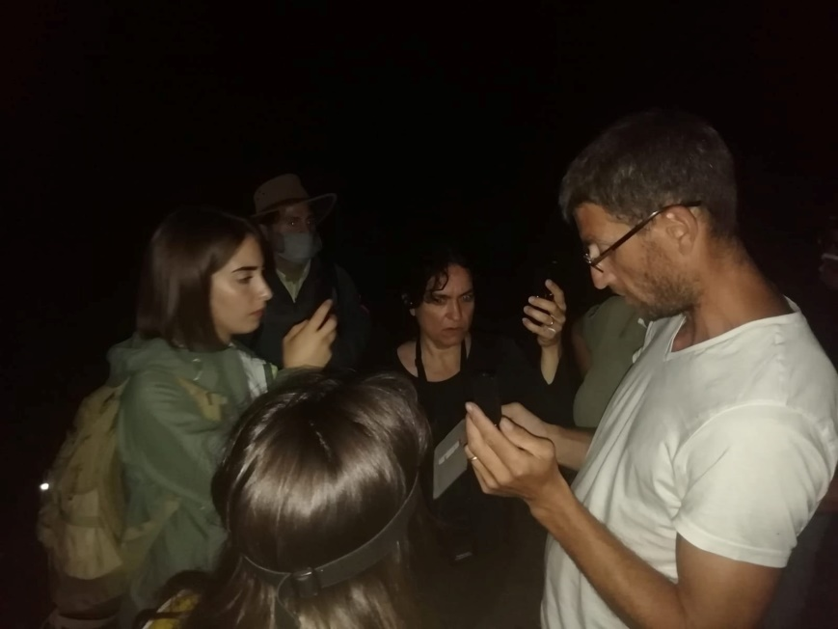
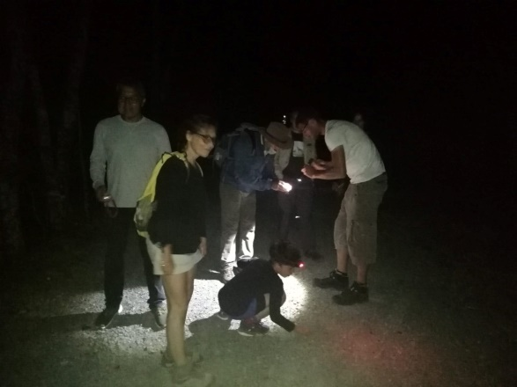



BioAcustiamo Blitz 3 luglio 2021

Slide 12

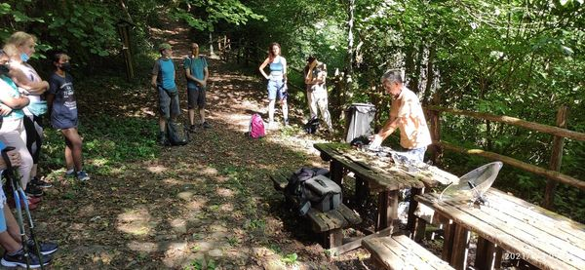
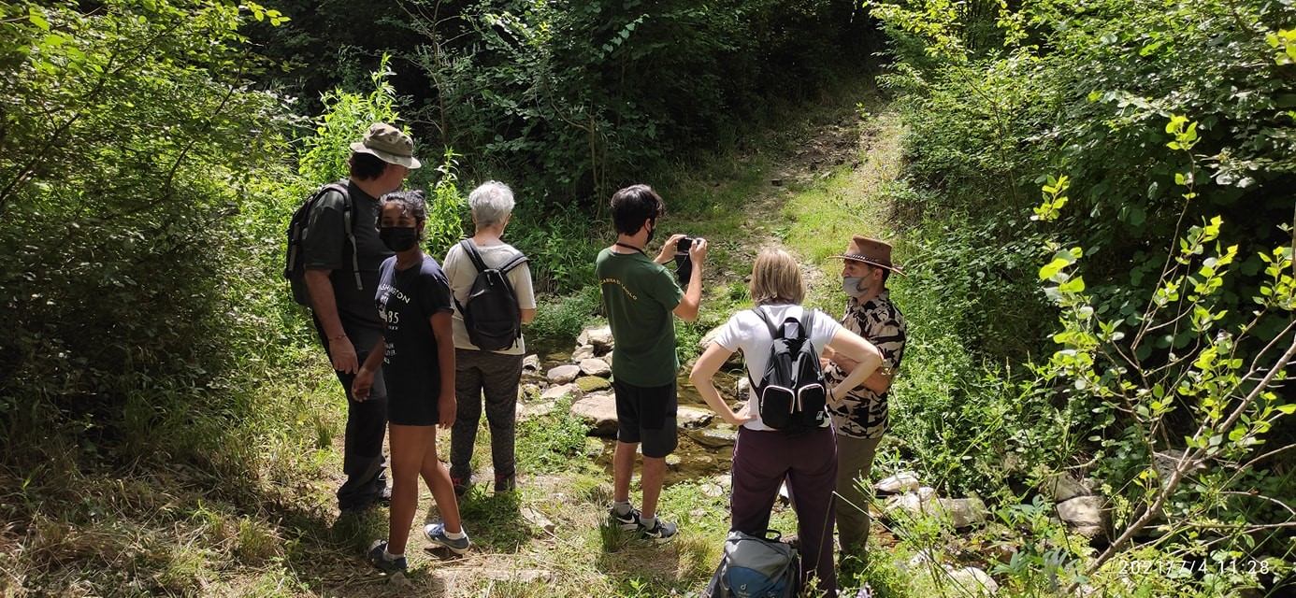

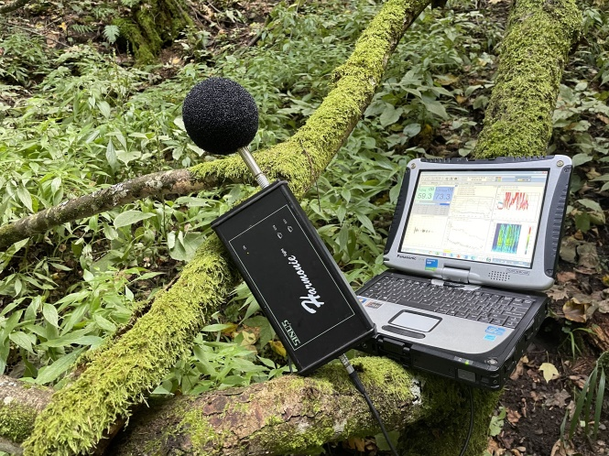
BioAcustiamo Blitz 4 luglio 2021

Slide 13

Proposta di lavoro in / di rete …

